Slide 1
Chapter 3
-er and –ir verbs
Tener
Venir

Slide 2
Endings for regular -er verbs
Yo -o | Nosotros Nosotras -emos
Tú -es | Vosotros Vosotras - éis
Ud. Él -e Ella | Uds. Ellos -en Ellas

Slide 3
Ex.The verb ‘comer’:to eat
Yo como | Nosotros Nosotras comemos
Tú comes | Vosotros Vosotras coméis
Ud. Él come Ella | Uds. Ellos comen Ellas

Slide 4
Practice: Conjugate the verb ‘beber’: to drink
Yo | Nosotros Nosotras
Tú | Vosotros Vosotras
Ud. Él Ella | Uds. Ellos Ellas
bebo
bebemos
bebes
bebéis
bebe
beben

Slide 5
Endings for regular -ir verbs
Yo -o | Nosotros Nosotras -imos
Tú -es | Vosotros Vosotras -ís
Ud. Él -e Ella | Uds. Ellos -en Ellas

Slide 6
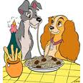
Practice: Conjugate the verb ‘compartir’: to share
Yo | Nosotros Nosotras
Tú | Vosotros Vosotras
Ud. Él Ella | Uds. Ellos Ellas
comparto
compartimos
compartís
compartes
comparte
comparten

Slide 7
Fill in the blanks with the correct conjugation of the verbs in parenthesis.
1. Sara _____________ (escribir).
2. Ana y yo ____________(correr).
3. Las chicas ___________(leer).
4. Pablo ____________ (recibir).
5. Yo _____________ (compartir).
6. Tú ___________ (comer).
escribe
corremos
leen
recibe
comparto
comes

Slide 8
Translate the following sentences:
1. Laura eats with her family.
Laura come con su familia.
2. María and I drink water.
María y yo bebemos agua.
3. Sra. Thomas opens the door.
Sra. Thomas abre la puerta.
4. You learn in class.
Tú aprendes en clase.

Slide 9
Translate
5. They describe their family.
Ellos/Ellas describen su familia.
6. All of you live in Georgia.
Ustedes viven en Georgia.
Vosotros vivís en Georgia.
7. I write my words.
Yo escribo mis palabras.

Slide 10
Irregulares
Tener y Venir

Slide 11
The verb ‘tener’:to have (go verb / e→ie stem-changing verb)
Yo tengo | Nosotros Nosotras tenemos
Tú tienes | Vosotros Vosotras tenéis
Ud. Él tiene Ella | Uds. Ellos tienen Ellas

Slide 12
The verb ‘venir’:to come (go verb / e→ie stem-changing verb)
Yo vengo | Nosotros Nosotras venimos
Tú vienes | Vosotros Vosotras venís
Ud. Él viene Ella | Uds. Ellos vienen Ellas

Slide 13
Fill in the blanks with the correct conjugation of the verbs in parenthesis.
1. Ana _____________ (tener).
2. Paco y tú____________(venir).
3. Tú___________(tener).
4. Claudia y yo ____________ (tener).
5. Yo _____________ (venir).
6. Vosotros ___________ (venir).
tiene
vienen/venís
tienes
tenemos
vengo
venís

Slide 14
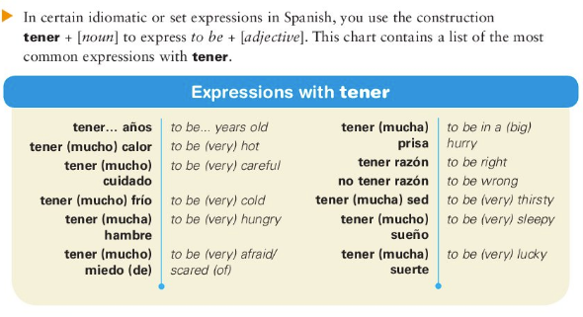

Slide 15
Expressions with Tener

